Slide 1
生産計画システムの見直し
第二生産部生産一課一係
佐藤 勇希

Slide 2
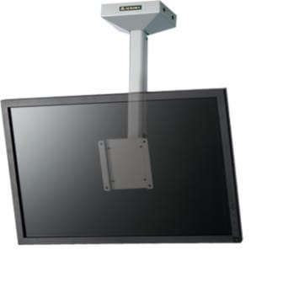
現在の生産計画作成方法簡略図
asprova
EGPro/PanaCIM
前日までの
未整備
Line-1
生産時間
生産情報
BOSS
品目入力
指図
指図
未整備あり
未整備確認
Line-2
生産時間
Line-3
生産時間
選定条件
･着手日
･テーブル占有率90%以上
･シート数500以上
･共通部品率高品目
品目
選定
DGS
Line-1
Job
生産時間
Line-1
Line-2
Line-3
(固定品目)
Job作成
Line-2
Job
Line-2
Job

Slide 3
現在の生産計画作成方法簡略図(問題点)
asprova
EGPro/PanaCIM
前日までの
未整備
②asprovaの品目マスタ
に登録されている
生産時間の根拠が不明
BOSS
Line-1
生産時間
生産情報
品目入力
指図
指図
未整備あり
未整備確認
Line-2
生産時間
Line-3
生産時間
④asprovaが生産時間を計算して
Egproへデータ転送するだけの状態
(時間計算だけならExcelでも可能)
選定条件
･着手日
･テーブル占有率90%以上
･シート数500以上
･共通部品率高品目
品目
選定
DGS
①品目選定時点で､
生産時間の計算を
行っていない
Line-1
Job
生産時間
Line-1
Line-2
Line-3
(固定品目)
Job作成
Line-2
Job
③表示の時間と実際の生産時間がズレている
(恐らくasprovaのマスタデータを参照して生産時間を表示している為と思われる)
Line-2
Job

Slide 4
Asprovaに登録されている生産時間マスタについて
[基本]
初生産時の実装機サイクルタイム × 生産台数 ÷ 0.5～0.9 + 10m
[実装機サイクルタイムが25s未満]
25[リフローサイクルタイム] × 生産台数 ÷ 0.5～0.9 + 10m
･問題点
サイクルタイムが初回生産時の時のものであり､累積ではない
リフロー25sの根拠が無い
生産効率の値が品目によってバラバラ
既に実際の生産時間と大きくズレが生じている

Slide 5
課題
印刷機
SPI
実装機
リフロー
1
1
1
2
3
4
5
6
7
1
センサーを取り付けて
品目ごとのサイクルタイムを算出?
Egpro上に蓄積されている生産開始･終了時間から
品目ごとの生産時間を計算?
└休憩時間･生産トラブル等の時間が含まれてしまっている
PanaCIMから出力できる
実装機の総稼働時間･総停止時間からうまく計算?
･目標(理想)
実生産時間を把握し､事前に生産時間を把握できるようにする
品目選定の時点で､生産時間を考慮できるような仕組みを作る

